Slide 1
Программа «Кроха»

Slide 2
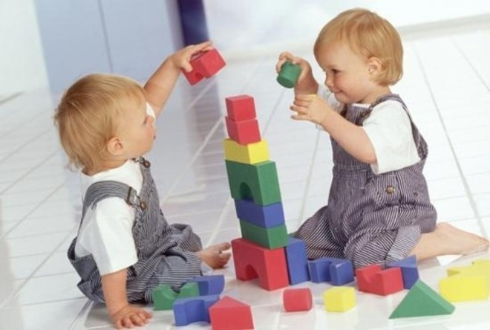
АВТОРЫ:
Программа разработана авторским коллективом под руководством кандидата педагогических наук Г. Г. Григорьевой.

Slide 3
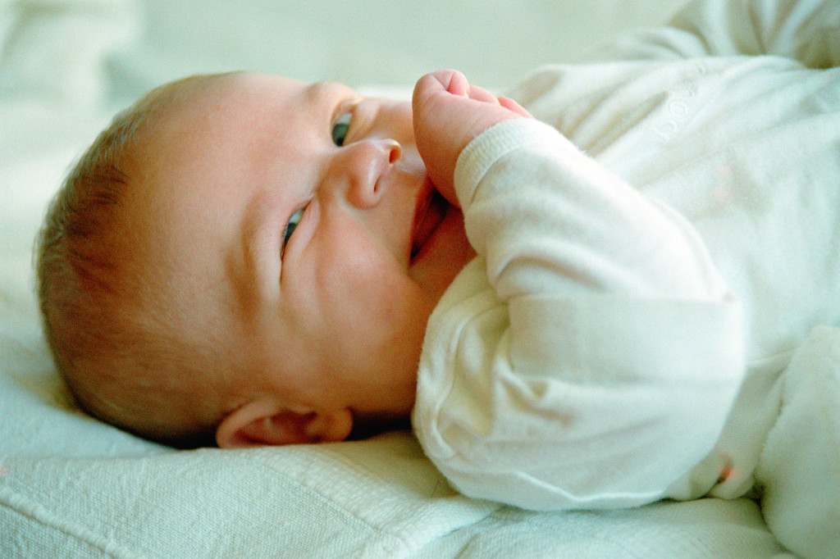
Программа ориентирует на комплексное развитие и воспитание детей в возрасте до 3 лет в условиях семьи и дошкольного образовательного учреждения.
Цель программы — помочь родителям осознать самоценность и особую значимость раннего периода жизни человека, убедить их воспитывать ребенка с учетом знаний общих закономерностей развития и природной индивидуальности малыша, оказать помощь в понимании собственного ребенка, в поиске и выборе адекватных путей, средств, методов воспитания.

Slide 4
Задачи развития.
1) всестороннее развитие личности ребёнка;
2) формирование мотивации к познанию и творчеству;
3) сохранение и укрепление физического и психического здоровья ребёнка;
4) развитие детской инициативы, любознательности, активности и самостоятельности
5) развитие у детей предметной деятельности и общения, как ведущих в раннем детстве;
6) содействовать появлению у ребенка предпосылок позиции субъекта деятельности (инициативное целеполагание, действия, достижение результата)
7) построение доверительных отношений взрослых с детьми в разных видах взаимодействия;

Slide 5
В основе содержания программы лежит культурно-историческая концепция развития человека (Л.С.Выготский).
В границы этой концепции вписывается ряд основополагающих принципов воспитания и развития ребенка, сформированных и признанных в современной теории и с разной степенью успешности и реализуемых в практике дошкольного образования:
принцип системности;
принцип развития;
принцип деятельностного подхода;
принцип личностно-ориентированного подхода;
принцип целостности образа мира;
принцип учета возрастных закономерностей физического,
психического, личностного развития ребенка;
принцип непрерывности и преемственности содержания образования детей раннего и дошкольного возраста;
принцип индивидуально-дифференцируемого подхода к воспитанию;
принцип обучения и воспитания ребенка в этой зоне ближайшего Развития;
принцип сбалансированности репродуктивной, репродуктивно- вариативной, исследовательской и творческой деятельности

Slide 6
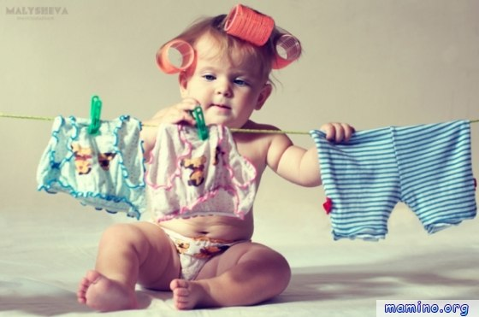
Структура программы:
Программа состоит из четырех глав: — «Мы ждем тебя, малыш!» (предродовая педагогика); — «Как я буду расти и развиваться» (характеристика особенностей физического и психического развития ребенка от рождения до 3 лет); — «Гуленька» (развитие и воспитание детей первого года жизни); — «Я сам» (развитие и воспитание детей 2 и 3 года жизни).

Slide 7
УМК к программе:
Григорьева Г.Г., Кочетова Н.П., Сергеева Д.В. и др. Кроха. Программа воспитания и развития детей раннего возраста в условиях дошкольных учреждений
Григорьева Г.Г., Кочетова Н.П., Сергеева Д.В. и др. Кроха. Методические рекомендации к программе воспитания и развития детей раннего возраста в условиях дошкольных учреждений
Григорьева Г.Г., Кочетова Н.П., Сергеева Д.В. и др. Кроха. Пособие для родителей по воспитанию, обучению и развитию детей до трёх лет.
Григорьева Г.Г.,Кочетова Н.П., Груба Г.В. Играем с малышами. Игры и упражнения для детей раннего возраста. Пособие для воспитателей дошкольных образовательных учреждений и родителей
Зворыгина Е.В. Я играю! Пособие для родителей и воспитателей
Кочетова Н.П. Физическое воспитание и развитие детей раннего возраста. Методическое пособие для воспитателей и родителей
Коробова М.В., Белоусова Р.Ю. Малыш в мире природы. Методическое пособие для воспитателей и родителей
Г.Г.григорьева Малыш в стране Акварели. Методическое пособие для воспитателей и родителей

Slide 8
Технология программы включает:
Построение образовательного процесса ориентировано на обеспечение условий для физического развития ребёнка. Формы работы с детьми и содержание основных направлений образовательной деятельности направлены на развитие познавательных и сенсорных способностей, коммуникативных и игровых умений и навыков с учетом закономерностей развития ребёнка.
Организация совместной деятельности взрослого с детьми и предметная среда в детском саду обеспечивают двигательную и познавательную активность ребенка в течение дня, взаимодействие со сверстниками в игровых центрах.

Slide 9
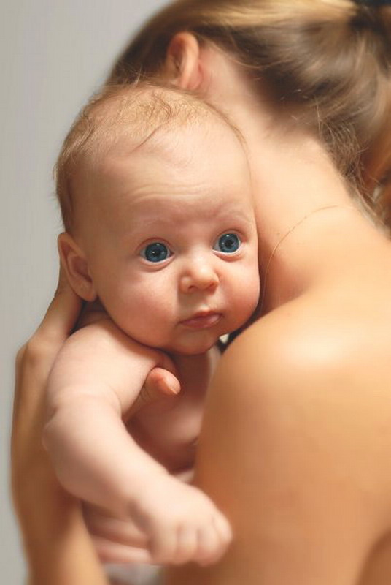
Отличительные особенности данной программы от других.
Программа состоит из нескольких разделов, охватывающих наиболее важные стороны развития детей младенческого и раннего возраста. Многие из этих разделов для отечественных программ являются традиционными: физическое воспитание, охрана и укрепление здоровья, развитие движений, навыки самообслуживания, речевое развитие. Другие разделы отражают новые разработки в области педагогики (например, раздел, посвящённый экологическому воспитанию детей раннего возраста).

Slide 10
Разделы образовательной деятельности:
-Физическая культура
-Социализация
-Труд
-Познание
-Художественная деятельность
-Музыка
-Чтение художественной литературы

Slide 11
В результате освоения программы дети:
Научатся выполнять действия с разными предметами, собирать пирамидку разной величины, составлять целое из четырех частей; сравнивать и группировать однородные предметы;
освоят навыки элементарного ухода за собой, основные физические упражнения (прыжки, бег, катание, лазанье);
приобретут умения сооружать элементарные постройки по образцу и самостоятельно; различать цвет, величину предметов, материал из которого они сделаны;
научатся общаться со сверстниками, пользоваться речью как средством коммуникации (отвечать на вопросы, подражать звукам, запоминать короткие стихи);

Slide 12
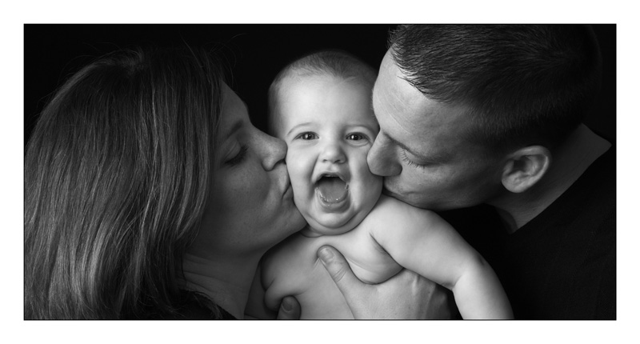
Раннее обучение должно быть в радость не только родителям, но и ребенку, программа «Кроха» закладывает основной фундамент полноценного развития малыша и успешность дальнейшего освоения дошкольной программы.

Slide 13
Спасибо за внимание!

